Slide 1
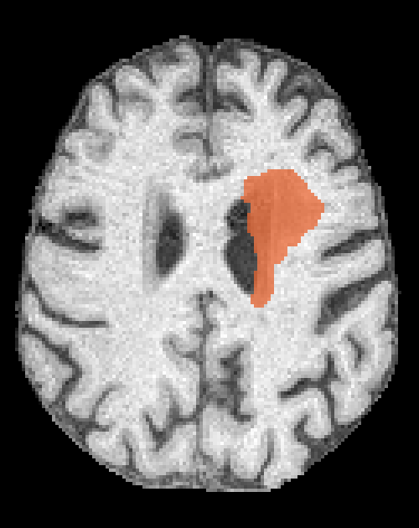
PROJET 6 · SEGMENTATION DES LÉSIONS D'AVC SUR IRM
Exploration du jeu de données ISLES'26 / ATLAS v3
Semaines 1–2 : inventaire, statistiques par centre et contrôle qualité
1 453 IRM T1 · 55 centres · données brutes (« Raw Data »)
Lésion superposée en orange
Notes:
Cette présentation couvre les semaines 1 et 2 du projet : l'accès aux données, leur exploration et le contrôle qualité. L'objectif était de comprendre le jeu de données avant de construire le pipeline Spark et d'entraîner les modèles. Tous les chiffres viennent des 1 453 scans, calculés par nos scripts Python.

Slide 2
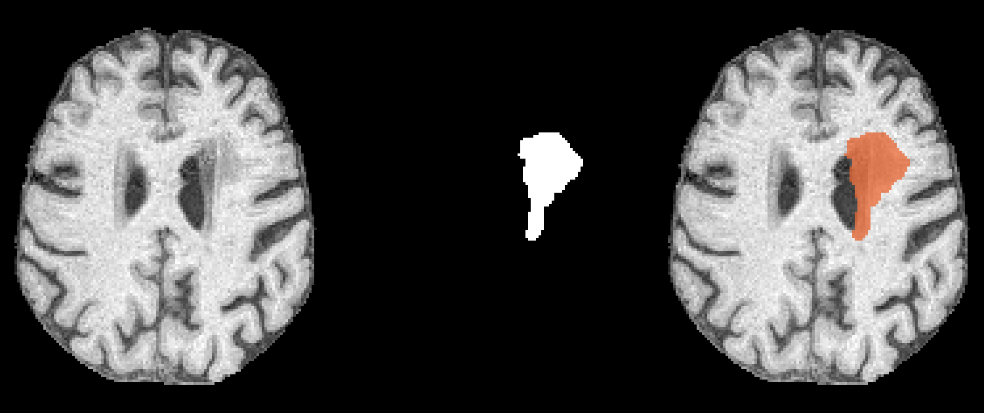
02
Le jeu de données en bref
1 453
55
patients — une IRM T1 chacun
centres : 54 d'ATLAS (R001–R071) + SOOP
955 + 498
6 Go
cas ATLAS v2.0 + nouveaux dans v3
fichiers NIfTI (.nii.gz) après extraction
IRM T1 pondérée
(crâne retiré)
Masque de lésion
(1 = lésion, 0 = sain)
Superposition
Organisation (format BIDS)
metadata.csv — une ligne par patient
SESSION_ID · SITE (le centre) · DAYS_POST_STROKE · CHRONICITY · ATLAS2_DATASET
Fusionnés en une seule table de 1 453 lignes (Parquet) : c'est l'inventaire, étape 1 du pipeline.
ATLAS3_Training_Raw/
└ R009/sub-r009s001/ses-1/anat/
├ …_desc-brain_T1w.nii.gz
├ …_label-lesion_…_mask.nii.gz
└ …_metadata.csv
Notes:
Chaque patient a trois fichiers. L'IRM T1 est une grille 3D de voxels (par exemple 176 × 256 × 256), chaque voxel contient une intensité ; le crâne a déjà été retiré, donc le fond vaut 0. Le masque a la même grille : 1 = lésion, 0 = tissu sain ; c'est la vérité terrain dessinée par des experts, ce que le modèle doit prédire. Le fichier metadata donne le centre (SITE), le délai depuis l'AVC et la version du jeu. 955 cas viennent d'ATLAS v2.0, 498 sont nouveaux dans cette version, dont tout le centre SOOP.

Slide 3
03
Démarche : du fichier chiffré aux statistiques par centre
1
2
3
4
5
Déchiffrer & extraire
Inventaire
Mesures par scan
Contrôle qualité
Analyse par centre
Archive NITRC chiffrée (AES) → 1 453 dossiers. Vérifié : 3 fichiers par patient, aucun manquant.
Fusion des 1 453 metadata.csv en une table (Parquet), une ligne par patient.
Géométrie, volumes du cerveau et de la lésion, nombre de lésions, histogramme d'intensité. 12 cœurs en parallèle : 14 min.
14 règles automatiques : masques vides, grilles différentes, volumes aberrants, fond non nul… → qc_flags.csv
Statistiques et histogrammes par centre, exemples d'images, test « empreinte du centre ».
openssl + tar
01_compute_stats.py
01_compute_stats.py
04_qc_report.py
02_figures.py
03_site_fingerprint_test.py
Outils : Python · nibabel · NumPy · pandas · SciPy · scikit-learn · matplotlib — tout est reproductible dans le dossier exploration/
Notes:
Le fichier téléchargé était chiffré : NITRC envoie un mot de passe après la signature de l'accord d'utilisation. On l'a déchiffré et extrait directement, sans copie intermédiaire. Ensuite un script lit chaque patient en parallèle sur 12 cœurs et calcule une soixantaine de mesures par scan. Les très gros scans de SOOP (jusqu'à 354 millions de voxels) sont traités un par un pour ne pas saturer la mémoire. Un second script applique des règles de contrôle qualité, un troisième produit les figures, et un dernier teste si l'on peut reconnaître le centre.

Slide 4
04
Des centres très déséquilibrés
26
centres ont ≥ 20 patients (1 177 scans, 81 %)
14
centres ont < 10 patients, dont 8 avec < 5
12 %
des scans viennent de SOOP, un seul centre, entièrement nouveau (comme R069 et R059)
→ Le découpage leave-centers-out devra garder les grands centres seuls et regrouper les petits.
Notes:
Le point clé pour le projet : on découpe par centre, pas par patient. Or la taille des centres varie de 1 à 169 patients. Seuls 26 centres ont au moins 20 patients ; ils représentent 81 % des scans. Les 43 plus petits centres totalisent 673 patients. SOOP est le plus grand centre, il est entièrement nouveau dans la version 3 : c'est un bon candidat comme centre de test hors distribution.

Slide 5
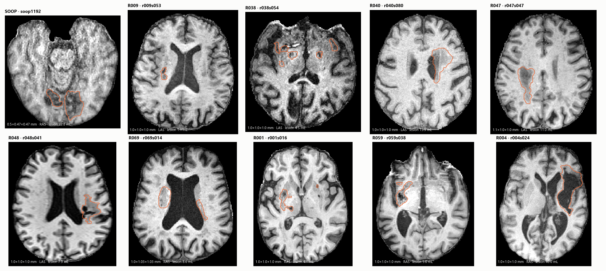
05
Chaque centre produit des images différentes
231
43
4
×50 000
tailles de matrice différentes
tailles de voxel (0,03 à 5,3 mm³)
orientations : RAS 869 · LAS 575 · PSR/PSL 9
écart d'échelle d'intensité brute entre centres
Notes:
Un patient par grand centre, coupe axiale où la lésion est la plus grande, lésion entourée en orange. On voit à l'œil nu le domain shift : contraste, bruit, netteté et résolution changent d'un centre à l'autre. SOOP a des voxels de 0,5 × 0,25 × 0,25 mm, alors que la plupart des centres sont à 1 mm. Les scans sont stockés dans des orientations différentes, et l'échelle d'intensité brute va d'environ 30 (R029) à 1,5 million (R042). D'où les étapes de réorientation, rééchantillonnage et normalisation du pipeline.

Slide 6
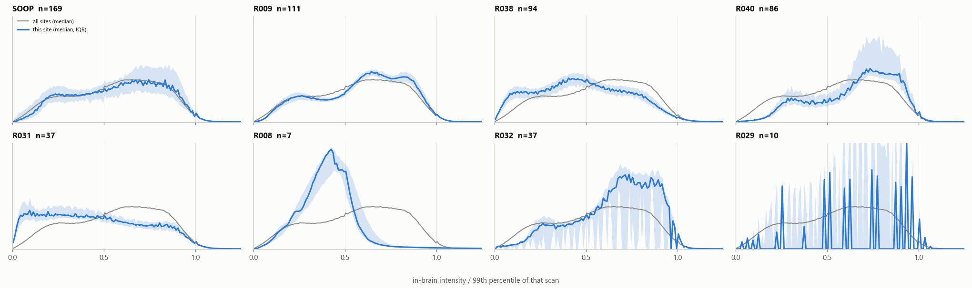
06
Même normalisées, les intensités diffèrent selon le centre
Chaque scan est divisé par son 99ᵉ percentile. Gris : médiane de tous les centres · bleu : le centre (médiane et écart interquartile).
Proches de la moyenne
SOOP, R009 : forme d'histogramme proche de l'ensemble des centres.
Contraste différent
R031, R038, R008 : répartition des intensités très différente → probablement un autre protocole T1.
Peu de niveaux de gris
R029 (~30 valeurs), R032 (~70) : histogramme « en peigne », faible précision d'intensité.
Notes:
Pour comparer les centres malgré les échelles différentes, chaque scan est divisé par son 99e percentile. Si les centres étaient homogènes, toutes les courbes bleues suivraient la courbe grise. Ce n'est pas le cas : certains centres ont un contraste différent, d'autres n'ont qu'une trentaine de niveaux de gris. Une simple mise à l'échelle ne suffit donc pas à supprimer les différences entre centres.

Slide 7
07
Le centre laisse une empreinte mesurable dans l'image
18×
mieux que le hasard avec la seule forme de l'histogramme d'intensité (68 % contre 3,8 %)
La mise à l'échelle des intensités ne suffit pas : l'empreinte survit.
La géométrie est encore plus révélatrice (87 %) → rééchantillonner à 1 mm est indispensable.
Base pour la section 5.5 : refaire ce test après augmentation ou DANN.
Forêt aléatoire · validation croisée stratifiée à 5 plis · 1 177 scans de 26 centres (≥ 20 patients)
Notes:
C'est une première version du « test de l'empreinte du centre » du document (section 5.5), avec des mesures simples plutôt qu'un réseau. On entraîne une forêt aléatoire à deviner le centre parmi 26. Au hasard, on aurait 3,8 %. Avec uniquement la forme de l'histogramme, déjà normalisée, on reconnaît le centre dans 68 % des cas ; avec la taille des voxels et l'orientation, 87 %. Le domain shift est donc réel et mesurable. Après les techniques de généralisation, on refera ce test : si le centre n'est plus reconnaissable, on explique pourquoi la technique marche.

Slide 8
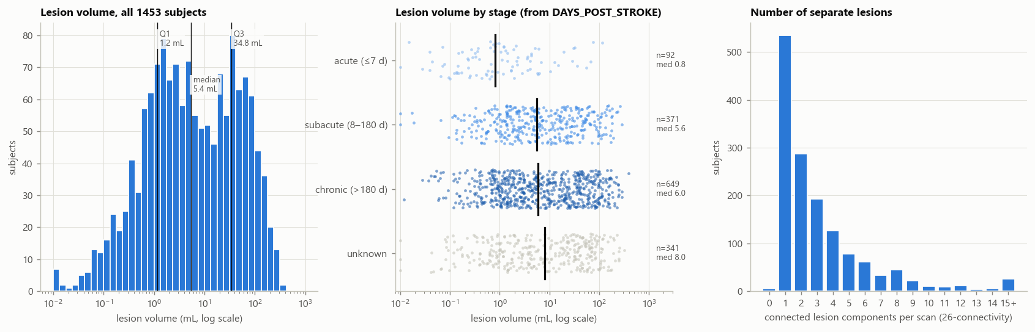
08
Lésions : petites, souvent multiples, très variables
5,4 mL
48
63 %
341
volume médian (Q1 1,2 – Q3 34,8 mL ; max 388 mL)
lésions < 0,1 mL : le Dice y sera instable
des scans ont plusieurs lésions (67 en ont ≥ 10)
délais post-AVC manquants (23 %) ; 8 centres n'en ont aucun
Notes:
Le volume des lésions s'étend sur plus de quatre ordres de grandeur, de quelques voxels à près de 400 mL. La moitié des lésions font moins de 5,4 mL. Pour les très petites lésions, une erreur de quelques voxels fait chuter le Dice : il faudra stratifier les résultats par taille et utiliser aussi le F1 par lésion. Le stade (aigu ≤ 7 jours, subaigu 8–180 jours, chronique > 180 jours) est calculé à partir du délai : 92 aigus, 371 subaigus, 649 chroniques et 341 inconnus. La plupart des cas sont chroniques.

Slide 9
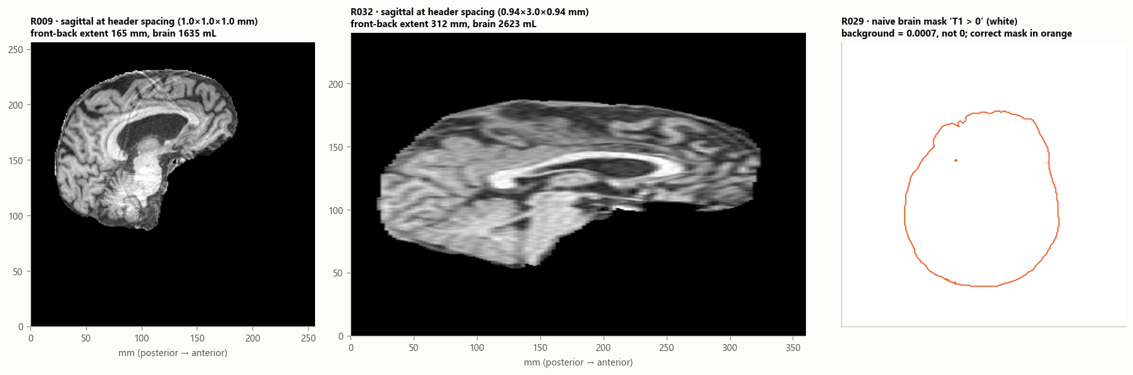
09
Contrôle qualité : des problèmes réels détectés
Géométrie & intensité
R032 (37 scans) : espacement du header incohérent → cerveau de 31 cm et 2,7 L.
R029 (10) : fond = 0,0007 au lieu de 0 → le masque « T1 > 0 » prend toute l'image.
Masques & métadonnées
5 masques vides (SOOP ×2, R041, R053, R065).
2 metadata vides (SOOP) · 2 grilles T1 ≠ masque (R032) · 1 délai de −4 jours.
À retenir pour le pipeline
41 masques codent la lésion 0,99999998 → seuiller à > 0,5, jamais « == 1 ».
Masque du cerveau = voxels au-dessus de la valeur de fond, pas « > 0 ».
Notes:
Les règles automatiques ont trouvé des problèmes concrets. À gauche un cerveau normal ; au milieu R032 affiché avec l'espacement indiqué dans son en-tête : le cerveau mesure 31 cm d'avant en arrière et 2,7 litres, ce qui est impossible ; l'en-tête est donc faux, et un rééchantillonnage à 1 mm produirait des cerveaux étirés. À droite, R029 : le fond vaut 0,0007 au lieu de 0, donc le masque naïf « intensité > 0 » sélectionne toute l'image et fausserait la normalisation z-score. On a corrigé nos calculs en utilisant la valeur de fond réelle. Le document annonçait des masques pour tous les sujets : 5 sont vides.

Slide 10
10
Écarts entre le document du projet et les données
Élément | Document du projet | Données réelles
Colonne du centre | CENTER | SITE
Format des métadonnées | JSON | CSV, un fichier par patient
CHRONICITY | stade aigu / subaigu / chronique | drapeau binaire (1 ou vide) ; tout SOOP = 1 sans délai → à vérifier auprès d'ISLES'26
Masques de lésion | pour tous les sujets | 5 masques vides
Délai post-AVC | disponible | manquant pour 341 patients (23 %)
Cas ATLAS v2.0 | 955 | 955 ✓ (+ 498 nouveaux, dont SOOP : 169)
Conséquence
Le stade sera dérivé de DAYS_POST_STROKE (≤ 7 j aigu, 8–180 j subaigu, > 180 j chronique), avec une catégorie « inconnu » pour les 341 cas sans délai.
Notes:
En confrontant le document du projet aux fichiers réels, on trouve quelques différences qu'il faut connaître avant d'écrire le pipeline. La plus importante : CHRONICITY n'est pas un stade mais un simple drapeau. Là où le délai est connu, 1 correspond à plus de 6 mois ; pourtant tous les patients SOOP sont marqués 1 sans délai, alors que SOOP est décrit comme une cohorte d'AVC aigus. Il faut vérifier sur la page du challenge. On calculera donc le stade à partir du délai.

Slide 11
À retenir & prochaines étapes
1
Domain shift confirmé
Le centre se devine depuis l'image seule : 68–87 % contre 3,8 % au hasard.
Prochaines étapes — pipeline Spark (sem. 2–4)
Réorientation RAS, rééchantillonnage 1 mm, masque du cerveau robuste, z-score, recadrage
Corriger ou exclure R032 ; seuiller les masques à > 0,5
Découpage leave-centers-out : grands centres seuls, petits centres regroupés, SOOP comme centre de test
Porter les mesures sur PySpark + benchmark 1 / 2 / 4 / 8 cœurs
2
Données hétérogènes et déséquilibrées
43 tailles de voxel, 4 orientations ; 26 centres exploitables pour le découpage par centre.
3
Contrôle qualité indispensable
R032, R029, masques vides : à corriger ou exclure avant l'entraînement.
Merci — questions ?
Notes:
Trois messages : le domain shift entre centres est réel et mesurable avant même d'entraîner un modèle ; les données sont très hétérogènes et déséquilibrées, ce qui guide le découpage par centre ; et le contrôle qualité a trouvé des problèmes qu'il faut régler avant l'entraînement. La suite : le pipeline Spark de prétraitement, les découpages par centre, puis la baseline nnU-Net.

